Slide 2
Agenda
Kilka słów o nas i o MeetUpie
Dlaczego warto poświęcić czas na zgłębienie AngularJS
Dla kogo AngularJS jest odpowiednim wyborem
Do kogo kierujemy naszą książkę
Przyszłość AngularJS 1.X w obliczu nadchodzącego 2.0
Społeczność Angularowców

Slide 4
Dla kogo jest książka „AngularJS. Pierwsze kroki”?
Pierwsza książka polskich autorów dedykowana jest każdemu, kto chce szybko i w uporządkowany sposób poznać framework oraz jego najciekawsze aspekty.
podstawy AngularJS i środowisko pracy dewelopera
wzorzec MVC w aplikacjach internetowych SPA
modularyzację i wstrzykiwanie zależności
dyrektywy, filtry i funkcje
sposoby komunikacji z serwerem
dobre praktyki w stosowaniu AngularJS
metody testowania aplikacji internetowych

Slide 5
Dlaczego warto postawić na AngularJS
Dobrze zrobione MVC
Dyrektywy
Modularyzacja
Testy
AngularJS

Slide 6
Symptomy świadczące o niedoborze Angulara w Twoim życiu
1
Chcę łatwiej.
Chcę być podziwiany.
7
AngularJS
2
Chcę szybciej.
Chcą się wyróżniać.
6
3
Chcę więcej.
5
4
Chcę jakości.
Chcę wygodniej.

Slide 7
AngularJS 1.4
1.0
1.2
1.3
1.4
1.X / 2.0
2015
ponad 400 commitów, 100 bugfixów oraz 30 nowych rozwiązań
nowy system Animacji
dyrektywa ng-jq wymusza posłuszeństwo na angular.element
odmieniony ngCookies
25% szybszy Angular Expression Parser
$http

Slide 8
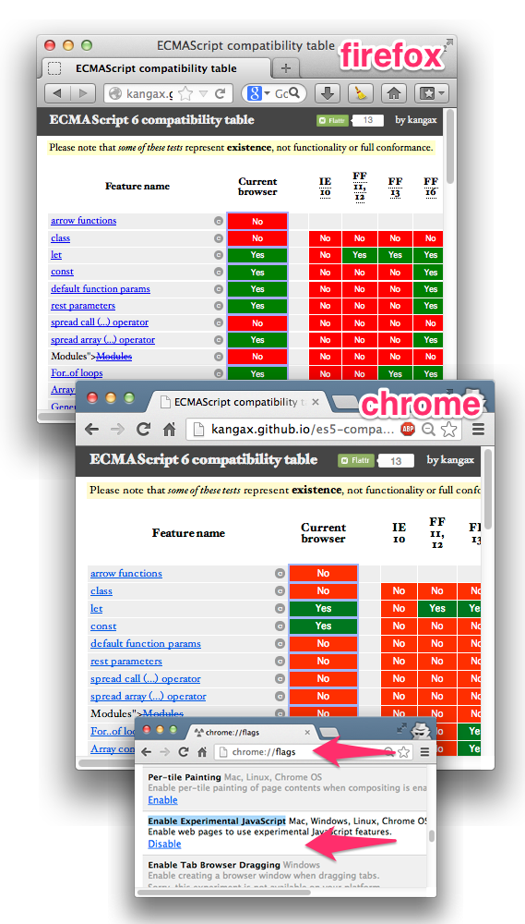
AngularJS 2.0 - ECMAScript 6 (Harmony)
JavaScript Version | ECMAScript Edition | Year
JavaScript 1.1 | ECMAScript edition 1 | 1997
JavaScript 1.5 | ECMAScript edition 3 | 1999
JavaScript 2.0 | ECMAScript Harmony | Work in progress

Slide 9
Dziękujemy za uwagę!

